Slide 1
Су мониторингінің әдістері

Slide 2
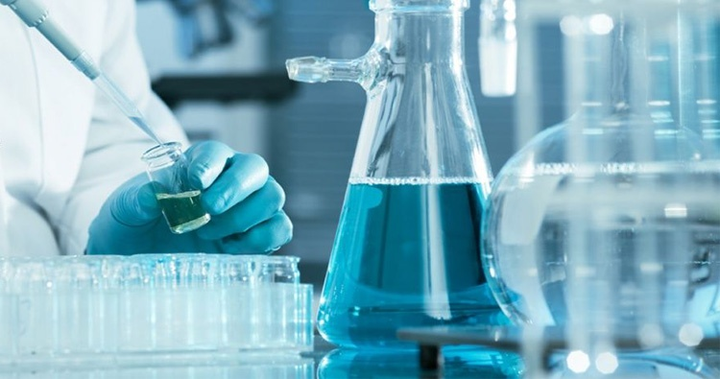
Суды талдау - судың қасиеттері мен сапасын зерттеу әдісі. Ол өнеркәсіптік және тұрмыстық мақсаттарда немесе ғылыми мақсаттарда адамдармен байланыста болатын судың құрамындағы әртүрлі заттардың мөлшерін анықтау үшін қолданылады.

Slide 3
Суды органолептикалық зерттеу
Бұл адамның сезім мүшелеріне қол жетімді қасиеттерді бағалау әдісі. Органолептикалық зерттеу судың түсін, иісін, мөлдірлігін және оның дәмін бағалауды қамтиды.
Суды физика-химиялық зерттеу
Физика-химиялық көрсеткіштерге суды талдау бірнеше көрсеткіштер бойынша жүзеге асырылады: қаттылық, минералдану, сілтілік, тотығу.
Суды микробиологиялық және паразитологиялық зерттеу
Бұл әдіс суда әртүрлі бактериялар мен паразиттердің болуын анықтауға мүмкіндік береді, олардың арасында патогендік болуы мүмкін. Әдетте 1 мл суға микроорганизмдер саны есептеледі.
Суды химиялық зерттеу
Химиялық құрамды талдау кезінде металдар (алюминий, қорғасын, темір, мыс және басқалары), күрделі органикалық заттар (акриламид, стирол, фенол, винилхлорид, көміртек тетрахлориді, диоксин), мұнай өнімдері және т. б. сияқты органикалық және бейорганикалық қоспалардың болуы мен мөлшерін анықтайды.
Радионуклидтерді анықтау
Судың радиациялық қауіпсіздігін анықтау үшін альфа, бета бөлшектері мен радийге талдау жасалады. Ауыз судағы радионуклидтердің құрамын анықтау адам ағзасына түсетін дозалық жүктемені төмендету үшін негіз болып табылады.

Slide 4
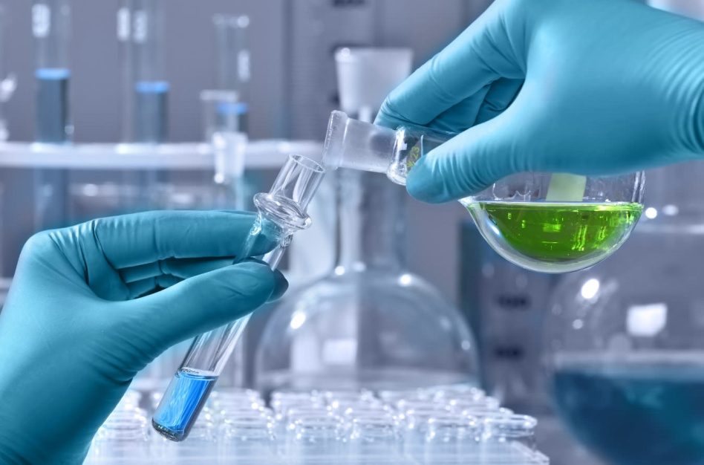
Химиялық құрамды талдау кезінде металдар (алюминий, қорғасын, темір, мыс және басқалары), күрделі органикалық заттар (акриламид, стирол, фенол, винилхлорид, көміртек тетрахлориді, диоксин), мұнай өнімдері және т. б. сияқты органикалық және бейорганикалық қоспалардың болуы мен мөлшерін анықтайды.

Slide 5
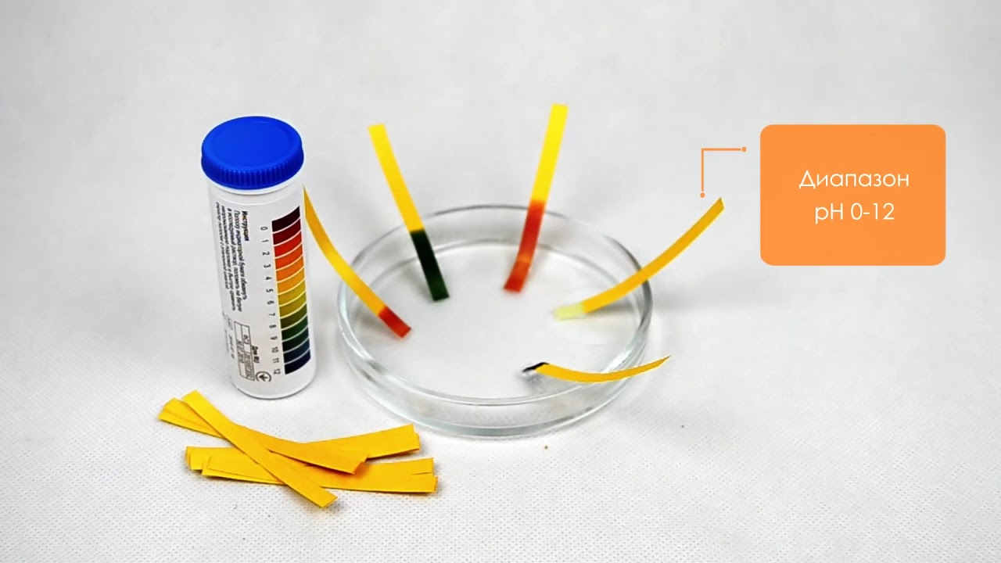
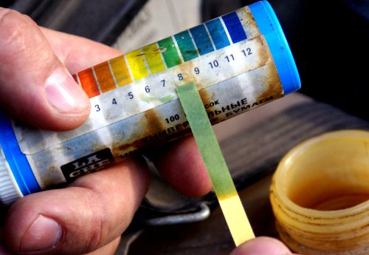
Судың рН-реакциясын анықтау.
Жақсы ауыз судың рН реакциясы 6,0-9,0 аралығында, яғни бейтарап немесе әлсіз сілтілі болуы керек. Табиғи сулардың көпшілігінде рН реакция 6,0-9,5 аралығында. Батпақ суларында Гумин қышқылдары қышқыл реакция, жер асты суларында бикарбонаттар сілтілі реакцияға тартады. Жануар текті органикалық қалдықтармен ластанып шіру нәтижесінде судың рН реакциясы сілтіленеді, ал өнеркәсіп суларымен ластан-ғанда қышқылданады.
Мамандар әртүрлі индикаторларды, сынақ жолақтарын, лакмусты қолданады. Сондай-ақ, қышқылдықты анықтау үшін электромеханикалық әдістер қолданылады.

Slide 6
Сапалық сынау.
Екінші түтікшеге су сынамасын келесі екі түтікшеге дистилденген су құйып біріне қызыл біріне көк лакмус қағазын, 5 минутке батырады. Содан соң, бастапқы түсі бір тексерілетін су сынамасына салынған лакмус қағаздары дистилденген суға салынғандармен салыстырады. Егер көк түсті қағаз қызарса-қышқыл, қызыл түсті қағаз көгерсе-сілтілі, түсі өзгермесе-бейтарап рН реакциясын білдіреді.

Slide 7
Судағы аммиакты анықтау.
Суда тегі органикалық (альбуминдік) және минералдық аммиак-аммоний тұздары ретінде кездеседі. Альбуминдік аммиак малды уландырады, жарамды суда оның іздері ғана болуы тиіс. Ол ыдырау барысында нитриттер мен нитраттарға айналады. Суда альбуминдік аммиактың болуы оның мал текті органикалық заттармен (қи, зәр, лас сулар мен қалдықтар) былғануын көрсетеді.
Аммиактың суда бар-жоқтығын анықтау үшін түтішеге 10мл су сынамасын алып 2-3 тамшы Несслер реактивін қосады. Судың түсі сарғайса онда аммиактың бар болғаны (6 кесте).
Көпшілік жағдайда ішер суда кальций, магний тұздары кездесетіндіктен және олар сілтілермен әрекеттесіп тұнбаға түсетіндіктен, оларды алдын ала нейтралдайды. Сол үшін су сынамасының 250 мл өлшеміне 50% NaOH және Na(CO₃) қаныққан ерітіндісінен 1 мл–ден қосып қояды.

Slide 8
Судың санитарлық - микробиологиялық зерттелуi Санитарлық - микробиологиялық зерттеуге жататын сулар: 1. орталықтандырылған су құбыры; 2. құдықтар; 3. ашық су тоғандары (өзен, көл); 4. жүзу хауыздары: 5. қалдық сулар. Судың санитарлық - микробиологиялық зерттеуiн жүргiзу: 1) орталықтандырылған шаруашылықтың iшуге жарамды суының көзін таңдау және бұл көздi кезеңді бақылау; 2) орталықтандырылған сумен қамтуда ауыз судың зарарсыздандыруын тиiмдiлiгің бақылау; 3) сумен орталықтан қамту, сондай артезиан ұңғымақтар, топырақ суларда бұлақтарға бақылауда; 4) жеке су пайдаланатындарда судың жарамдылығының дәрежесiн анықтау; (құдықтар, бабұлақтар және тағы басқалар) 5) ашық су тоғандарды судың күйiмен санитариялық-эпидемиологиялық бақылау: су қойнаулары, тоғандар, көлдер, өзендер; 6) жүзу хауыздарындағы суды зарасыздандыру тиiмдiлiгiн бақылау; 7) қалдық суларды сапасын тексеруге және тазарту дәрежесiнiң тексеру; 8) жұқпалы аурулардың судан сурастыру.

Slide 9
Ауыз судың сынақтарының таңдау, тасымалдау және сақтауы 1. Сынама алуды тек микробиологиялық талдау үшiн сынама алудың орындау техникасы бойынша нұсқау беруді өткен маман ғана iстеп шығарады. 2. Суға сынама алуы үшiн бiр реттi ыдысты немесе микроорганизмдардың тiршiлiк әрекетіне ықпал етпейтiн материалдан жасалған бiрнеше рет қолдануға арналған ыдыстар қолданады. 3. Ыдыстар тығыздап жабылмалы тығындары және қорғайтын қалпақтармен жабдылған болуы керек. Көп рет қолдануға болатын ыдыс, оның ішінде пробирка құрғақ қыздыру немесе автоклавтаумен зарасыздандыруға шыдамды болуы керек. 4. Әр түрлi мақсаттар үшiн бір жерден сынамалар алуда ылғи бiрiншi бактериологиялық зерттеулер үшiн сынақты таңдайды. 5. Сынаманы стерильденген ыдыстарға жинайды. Ыдысқа сынаманы жинау кезінде, пробканы стерильденген калпакпен бірге шешіп алады. Сынаманы жинау кезінде ыдыстың пробкасы мен жиектері баска да бір жерлерге тимеуі қажет. Ыдысты шаюға болмайды. 6. Егер судың сынамасын көп таралған жерлерден, мысалы крандардан жинайтын болсақ. Онда алдымен оны стерильдеу қажет. Ол үшін кранды күйдіру немесе 10 минут уақыттай суды ашық қалдыру қажет. Сынама алу кезінде судық ағу жылдамдығы төмен болуы мүмкін. Сынама алу кезінде кранда резинке шлангтар мен басқа да қондырғылар болмауы тиіс. Ыдысты толтыру кезінде пробка мен судың бетінің арасында бос орын қалуы қажет, себебі пробка тасымалдау кезінде суланбауы ушін. Ыдыс суға толған соң оның бетін стерильді пробкамен және қалпақпен жабады. 7. Сынамаға алынған судың документі болады. Онда сынаманың алынған жерін, уақытын, күнін, сынама жинаған адамның аты жөнін және т.б ақпараттар жазылады.

Slide 10
Сынамаларды сақтау және транспорттау. Ауыз суының сынамасын контейнер- тоңазытқыштарда +(4, 10) градуста жеткізеді. Сынаманы тексеру уақыты мен сынаманы жинау уақыты 6 сағаттан аспауы керек. Егер сынаманы салқындататын тоңазытқыштар болмаса анализді сынама алған соң 2 сағаттын ішінде істеп бітіру керек. Егер сынаманы жеткізу уақыты мен температурасы сәйкес келмеген жағдайда анализді жүргізбейміз. Суды ашық су көздерінен суқоймадан, құдықтардан, бассейндерден жинаған кезде арнайы аспаптарды қолданады: - Барометр - Исаченко аспабы - Рутнер аспабы

Slide 11
Суды микробиологиялық зерттеу әдістері - поиск Яндекса по видео (yandex.kz)

Slide 12
Суды зерттеудің әдістері
Суды зерттеуге арналған арнай құралдар
Суды нормалау
Суды үнемдеу технологиялары

